Slide 1
Acción y efecto de la precipitación para la toma de decisiones en la ejecución de obras civiles en el valle de aburra.
Análisis Geoespacial
Universidad Nacional de Colombia
Sede Medellín
Manuel Acosta Correa
Notes:
Buenos días, soy Oscar Miranda, Ingeniero Civil, aspirante a la maestría de Ingeniería Estructural con una propuesta en el tema de instrumentación sísmica y monitoreo estructural en Ed indispensables en Medellín y el Valle de Aburra

Slide 2
Objetivos
Comprender el comportamiento hidrometeorológico del valle de aburra para la toma de decisiones en la ejecución de actividades de obra civil.
Implementar datos históricos y recientes con el fin de establecer relación entre ellos para identificar indicadores de precipitación.
Aplicar conocimientos en análisis de datos para la buena toma de decisiones.

Slide 3
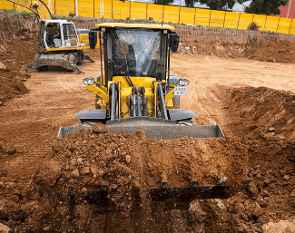
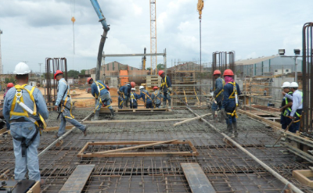
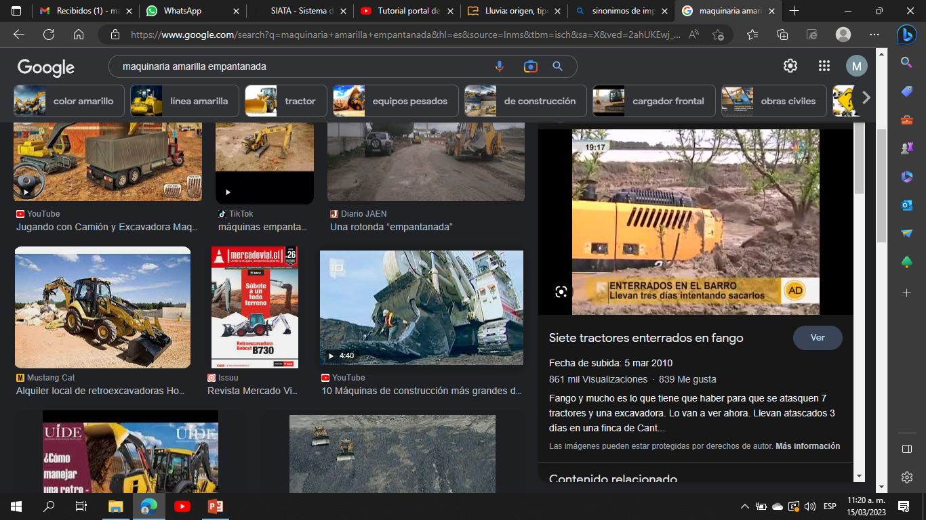
Fuente: vaciado de concreto en losa – Registro fotografico de obra.

Slide 4
Meteorología.
La meteorología es la ciencia que estudia los fenómenos a corto plazo que tienen lugar en las capas bajas de la atmósfera. Para ello emplea parámetros como la temperatura, la humedad, la presión atmosférica, la intensidad y dirección del viento o las precipitaciones.

Slide 5
Tipos de precipitaciones
Débiles: Cuando la intensidad es menor a 2 mm/h.
Moderadas: Cuando es de 2 a 15 mm/h.
Fuertes: De 15 a 30 mm/h.
Muy fuertes: de 30 a 60 mm/h.
Torrenciales: Cuando superan los 60 mm/h

Slide 6
Temporada de lluvias.
Se denomina temporada de lluvias, estación lluviosa o estación de los monzones a la época el año en que suelen producirse las más copiosas precipitaciones de una región.
Por lo general dura uno o varios meses, y están distribuidas a lo largo de los trópicos y subtrópicos, en donde producen cinturones de lluvias recurrentes.

Slide 7
Factores específicos que generan lluvia.
• La temperatura.
• La presión atmosférica
• La humedad atmosférica.

Slide 8
Algunos datos económicos.
Valor mano de obra.
% | CONCEPTO | MAESTRO | SST | OFICIAL | AYUDANTE ENTENDIDO | AYUDANTE
 | Valor Hora Diurrna | $ 28.840 | $ 25.693 | $ 23.735 | $ 20.968 | $ 18.446
1,25 | Hora Extra Diurna | $ 36.050 | $ 32.116 | $ 29.669 | $ 26.210 | $ 23.058
1,75 | Hora Diurna Festiva | $ 50.470 | $ 44.963 | $ 41.536 | $ 36.694 | $ 32.281
2,00 | Hora Extra Diurna Festiva | $ 57.680 | $ 51.386 | $ 47.470 | $ 41.936 | $ 36.892
1,35 | Hora Nocturna | $ 38.934 | $ 34.686 | $ 32.042 | $ 28.307 | $ 24.902
1,75 | Hora Extra Nocturna | $ 50.470 | $ 44.963 | $ 41.536 | $ 36.694 | $ 32.281
1,75 | Hora Nocturna Festiva | $ 50.470 | $ 44.963 | $ 41.536 | $ 36.694 | $ 32.281
2,50 | Hora Extra Nocturna Festiva | $ 72.100 | $ 64.233 | $ 59.338 | $ 52.420 | $ 46.115

Slide 9
Referencias
Tipos de precipitaciones – clasificación, nombres y características (ecologiaverde.com)
https://humanidades.com/lluvia/#ixzz7w2LkQLN4
"Lluvia". Autor: Equipo editorial, Etecé. De: Argentina. Para: Enciclopedia Humanidades. Disponible en: https://humanidades.com/lluvia/. Última edición: 23 enero, 2023. Consultado: 14 marzo, 2023.

